Slide 1

算法设计与分析
Algorithm Design and Analysis
主讲教师： 王晓茹
Instructor: Wang, Xiaoru

Slide 2
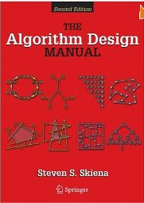
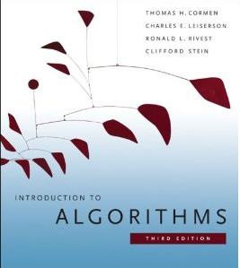
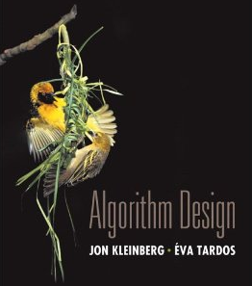


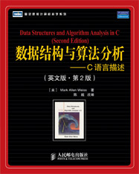
 推荐 (Text Book)

Slide 3
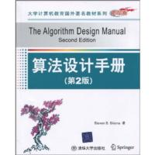
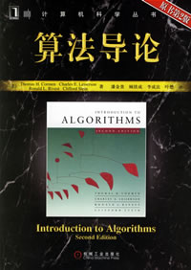
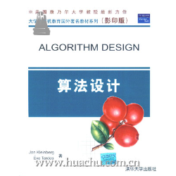
推荐三本书, 只需从中选一本看！ 不可贪婪 切忌！

Slide 4
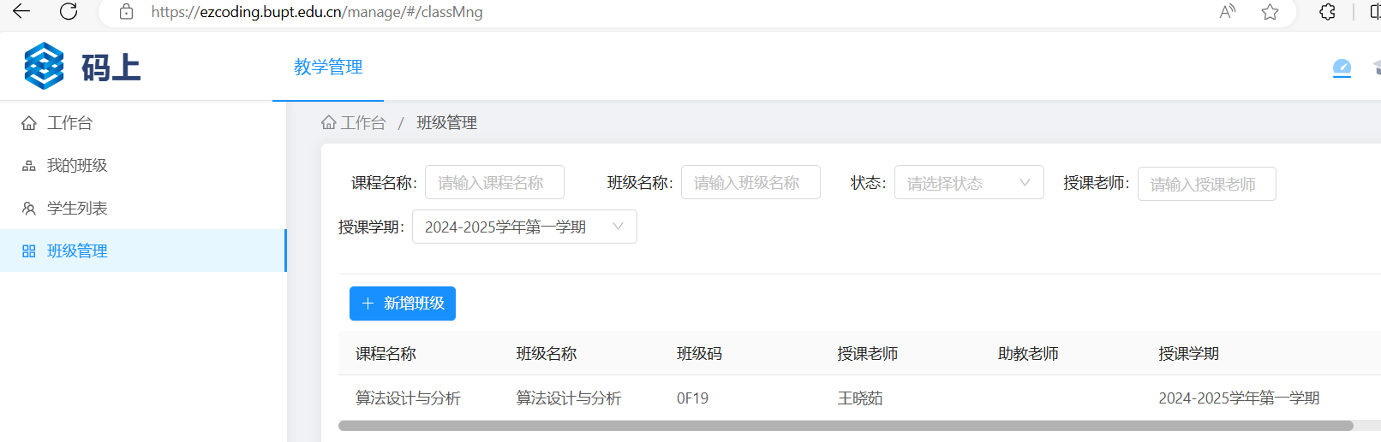
我们的码上平台

Slide 5
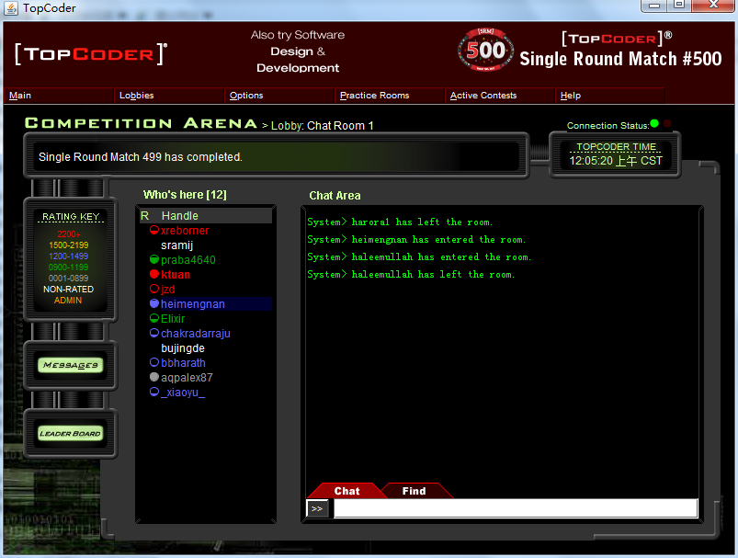
推荐一个网站 www.topcoder.com

Slide 6
一些建议
算法之美
胡乱做N道题不如好好的做1道题！
不要在纸上写代码，没用的；
上机调试是学习算法的唯一出路，切忌！
不要想当然，算法的性能还是要推导的！
算法是计算机的灵魂,是人类智慧的缩影！
只有当你爱上她,你才会觉得她美！

Slide 7

课程评分方法 (Grading Policies)
 Lecture Grade (60) = Final Exam (60)
 Laboratory Grade (40) =
$$\left[\sum_{i = 1}^{6}{Lab ( i )}\right]$$

Slide 8
实验 (Laboratory Projects)
 共 6 次；迟交罚扣为 10% /day；抄袭者0分；
通过教学云平台提交，请在邮件标题写明“班级+学号”。
每2周收一次；迟交罚扣 (late penalty) 为2 pts/wk；
 助教（Teaching Assistant）：

Slide 9

Thank you for listening
Notes:
模板来自于 http://docer.wps.cn

